Slide 1
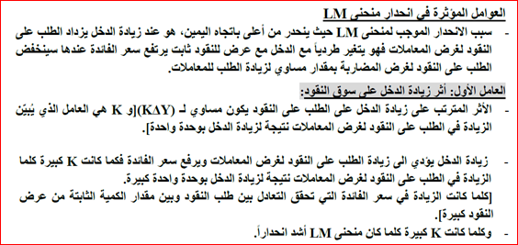
المحاضره 11:العوامل المؤثره في انحدار منحنى LM

